Slide 1

اپیدمیولوژی بحران و نگاهی به وضعیت ایران
بنام او كه آگاه بر هر نهان است و دانا بر هر حقيقت
دانشگاه علوم پزشكي كرمان
علي اكبر حقدوست، اپيدميولوژيست

Slide 2
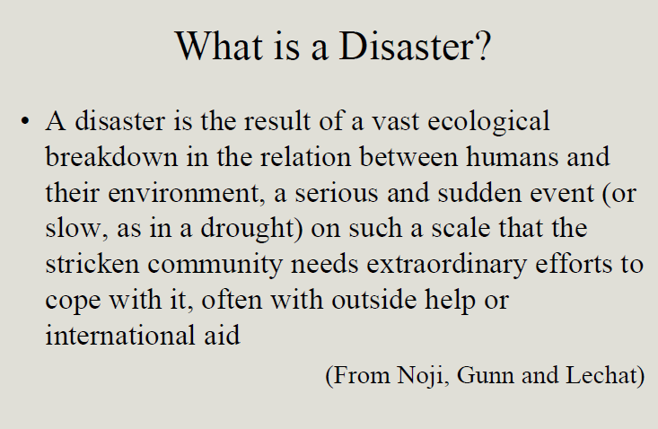
تعریف بحران

Slide 3
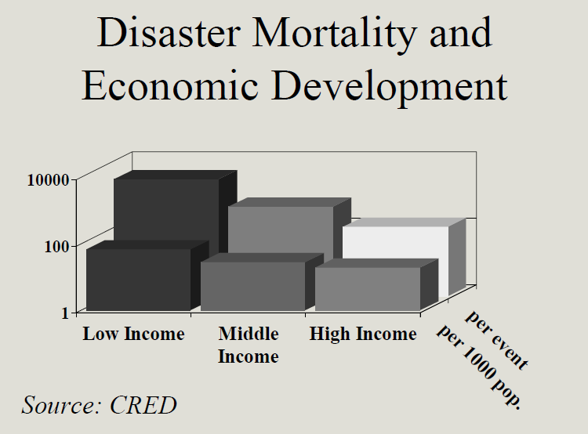
خطر مرگ در اثر حوادث و بحرانها

Slide 4
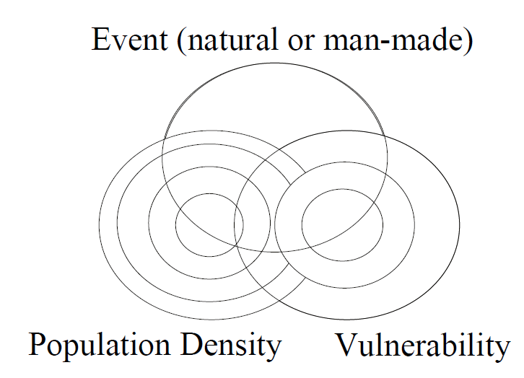
عوامل موثر بر بار حوادث و بحرانها

Slide 5
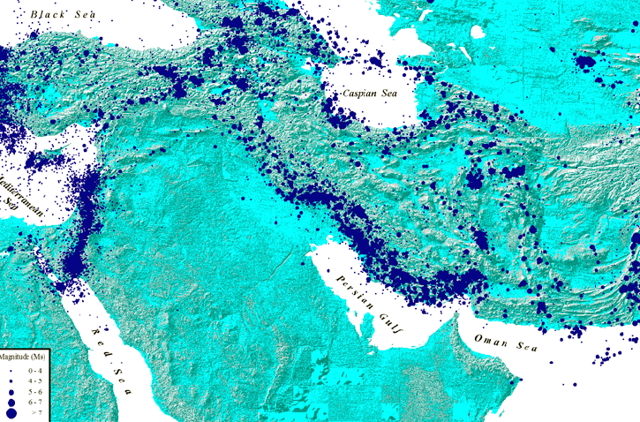

Slide 6
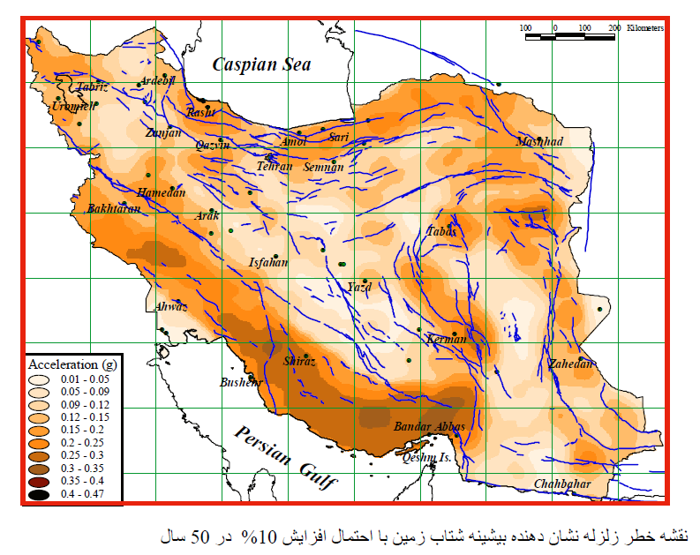

Slide 7
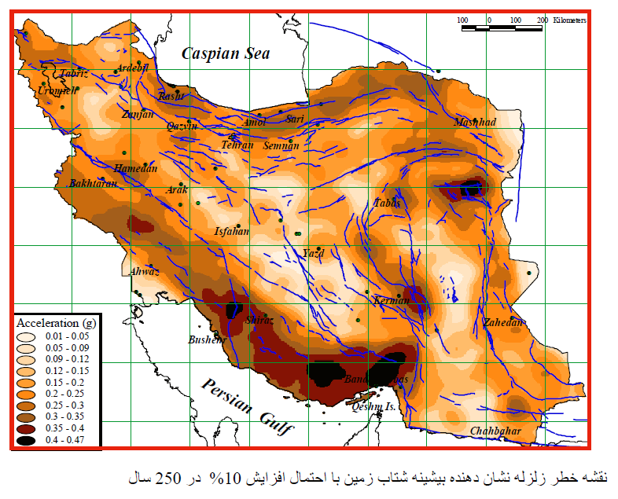

Slide 8
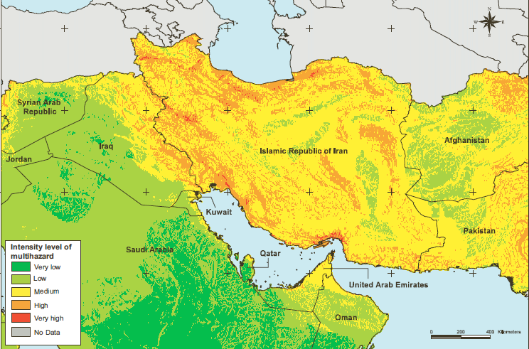

Slide 9
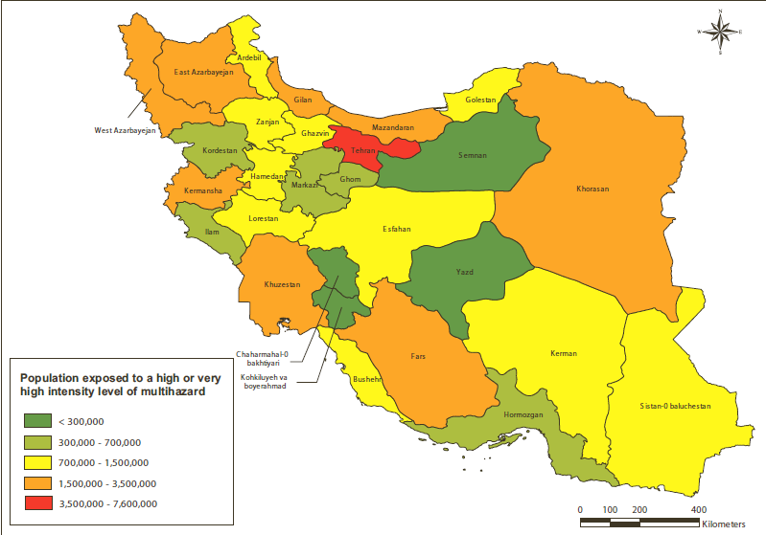

Slide 10
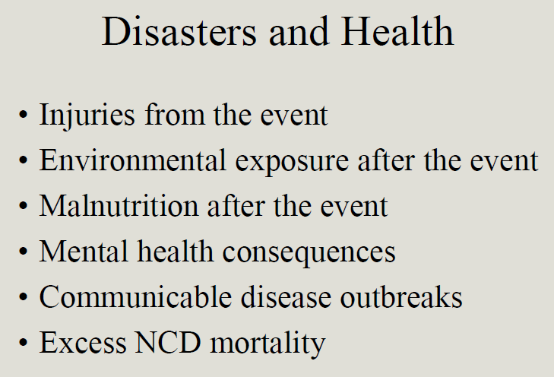
عواقب مستقیم بحرانها بر سلامت جامعه

Slide 11
